Slide 1
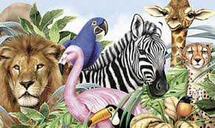
RUTA DE TRABAJO (CIENCIAS NATURALES)
1º BÁSICO
SEMANA 07 AL 11 JUNIO

Slide 2
EVALUACIÓN FINAL DE CIENCIAS
VIERNES 18 DE JUNIO

Slide 3
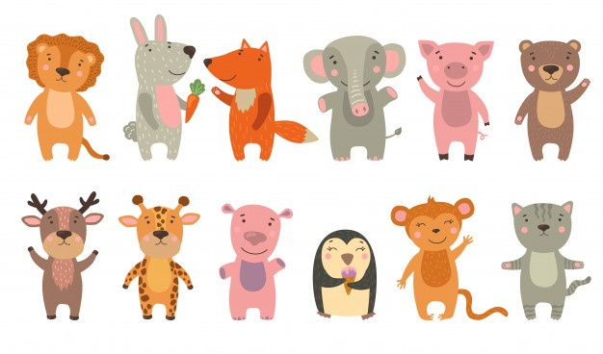
DISERTACIÓN: “LOS ANIMALES Y SUS CARACTERÍSTICAS”

Slide 4
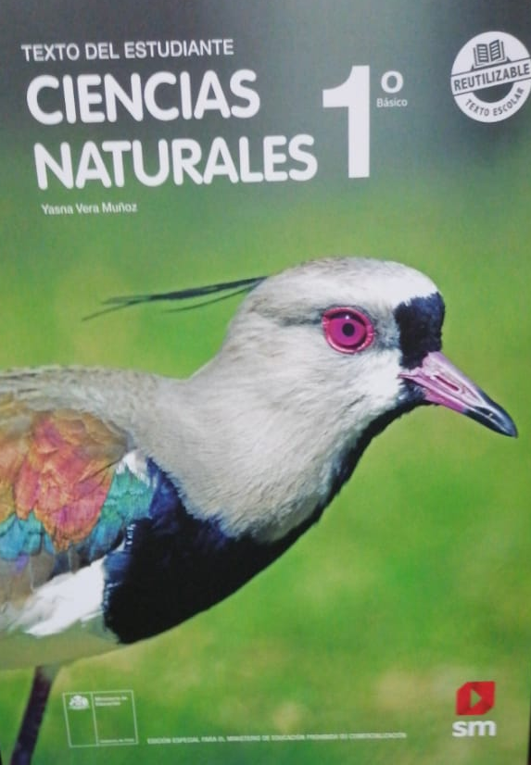
Nº 1 ES DE COLOR VERDE
DESARROLLAREMOS LAS PÁGS. 32, 33,
34, 36, 37 Y 38
DEL TEXTO CIENCIAS NATURALES
(DEL MINISTERIO)

Slide 5
“SERES VIVOS”
¿CUÁLES SON LAS NECESIDADES BÁSICAS QUE NECESITAN TODOS LOS SERES VIVOS?

Slide 6
AMBIENTE
SERES VIVOS
SERES INERTES
CARACTERÍSTICAS
NECESIDADES
NACEN
AGUA
CRECEN
ALIMENTO
MUEREN
OXÍGENO

Slide 7
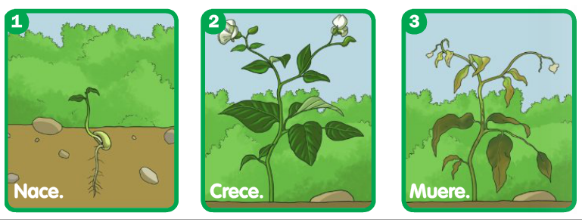
“CARÁCTERÍSTICAS SERES VIVOS”

Slide 8
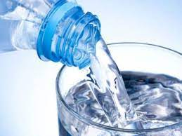
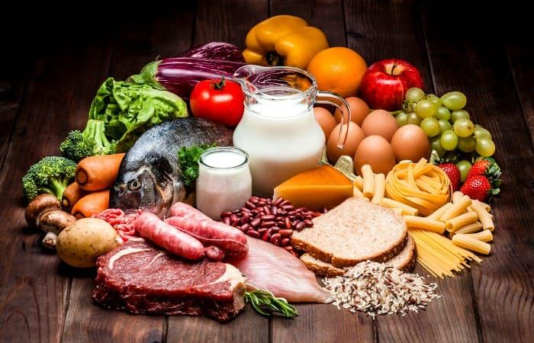
“NECESIDADES SERES VIVOS”

Slide 9
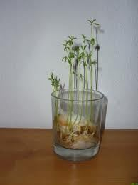
IMPORTANTE!!!
PRÓXIMO VIERNES 18-JUNIO
MATERIALES
TIERRA (APROX UN VASITO)
4 PIEDRAS PEQUEÑAS
LENTEJAS
2 RECIPIENTES DE
PLÁSTICO O VIDRIO
ALGODÓN
AGUA

Slide 10
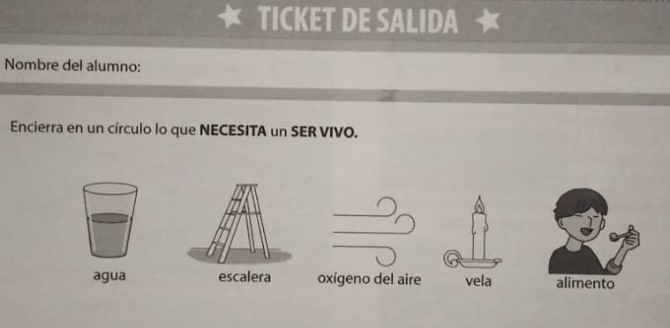
TICKETS DE SALIDA
FECHA MÁXIMA DE ENTREGA: DOMINGO 13 DE JUNIO

